Slide 1
Memento Fournisseurs Plateforme - e-Achats

Slide 2
SOMMAIRE
1 – Accès à l’espace fournisseur RTE
2 – Manifester son intérêt sur un avis d’appel à la concurrence
3 - Accès à un RFI ou une consultation
4 - Ajout d’un utilisateur à la consultation
5 - Accès à la messagerie
6 - Aide

Slide 3
1 - Accès à l’espace fournisseurs RTE

Slide 4
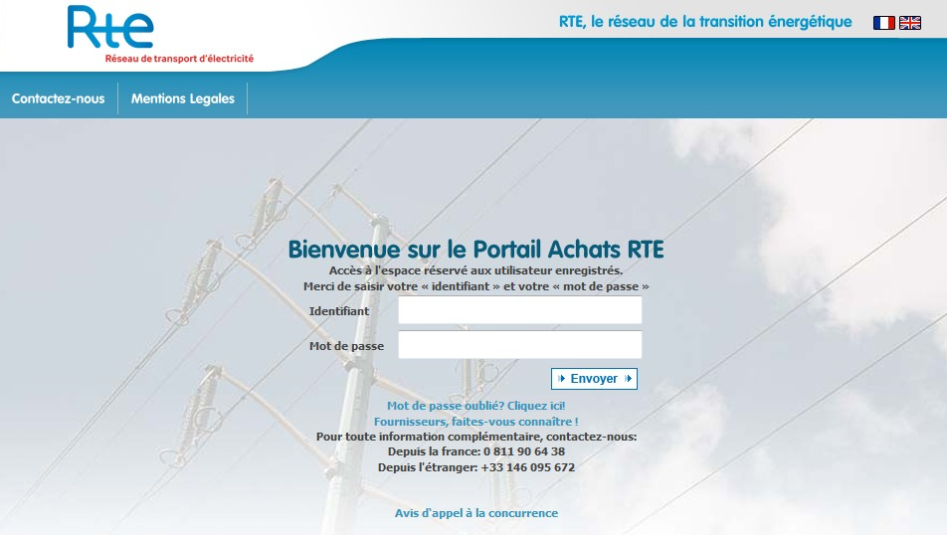
1- Accès à l’espace Fournisseur Rte
Espace d’accueil
Le portail est accessible depuis l’adresse suivante : www.rte-france.bravosolution.com
Accès à l’espace privatif
Procédure pour générer un nouveau mot de passe
Lien d’auto-enregistrement à l’espace fournisseur
Numéro du centre d’appels en cas de besoin
Liste des avis d’appels à la concurrence accessibles hors ligne

Slide 5
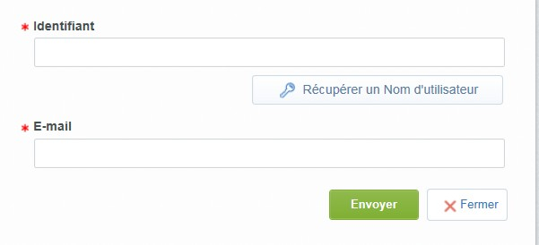
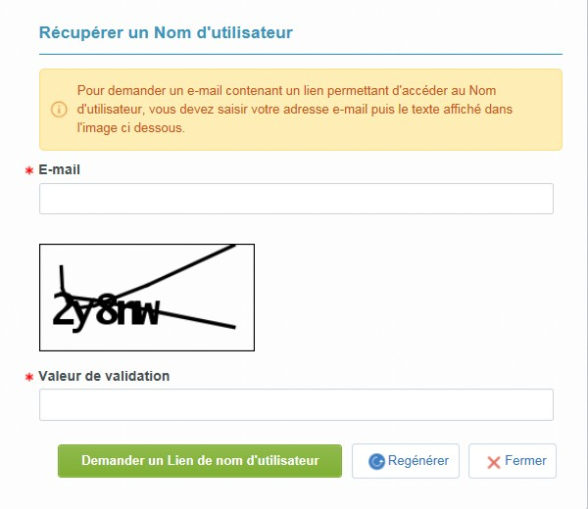
1- Accès à l’espace Fournisseur Rte
Récupération de son mot de passe
Possibilité de réinitialiser son mot de passe en renseignant identifiant et adresse mail
Possibilité de récupérer son identifiant en renseignant son adresse email et la valeur de validation

Slide 6
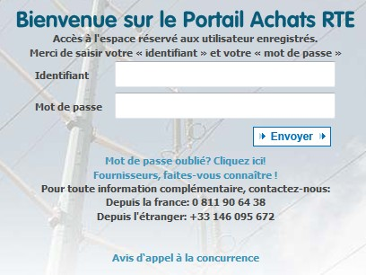
1- Accès à l’espace Fournisseur Rte
Consulter les avis d’appels à la concurrence
Possibilité de consulter la liste des avis d’appel à la concurrence hors ligne
Possibilité d’exporter la liste des opportunités (en cours ou ancienne selon l’onglet)
Pour accéder au contenu de l’opportunité, cliquer sur son titre.

Slide 7
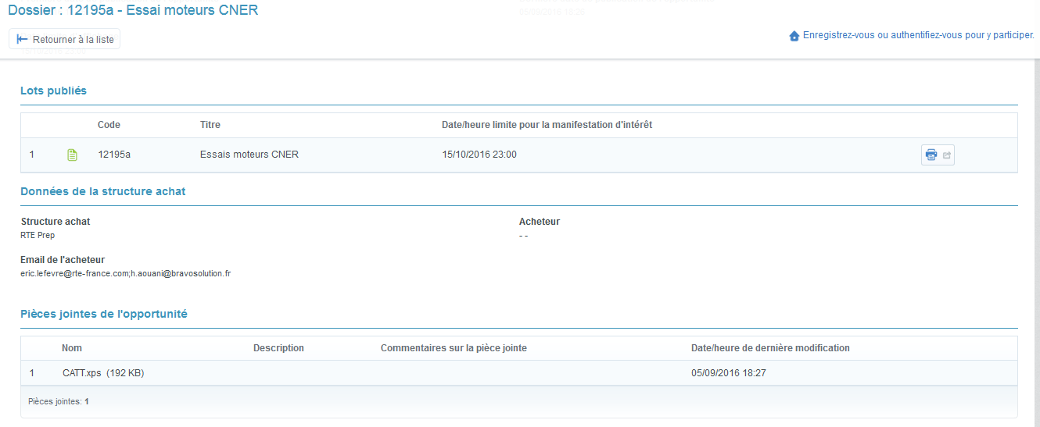
1- Accès à l’espace Fournisseur Rte
Prendre connaissance des détails d’un avis
Pour manifester votre intérêt et selon les indications présentées dans l’avis vous pouvez :
Vous enregistrer pour répondre à la RFI le cas échéant
Si une RFI est attachée à l’avis, vous la retrouvez dans la section « lots publiés ».
Pour imprimer le détail, cliquez sur cette icône, ou connectez-vous à la plateforme.
Des pièces jointes peuvent être disponibles dans la section dédiée.
Pour les télécharger : cliquer sur le titre.

Slide 8
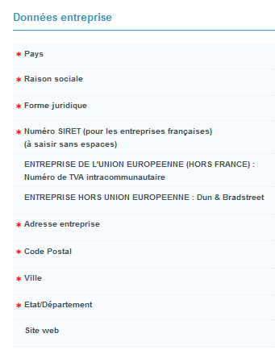
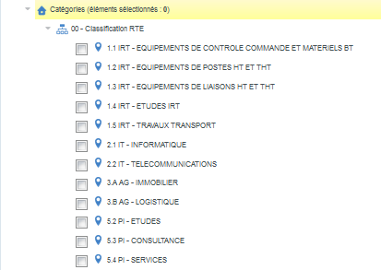
1- Accès à l’espace Fournisseur Rte
S’auto-enregistrer
Si vous n’avez pas de compte sur la plateforme RTE et que vous souhaitez répondre à une RFI disponible dans un avis d’appel à la concurrence, vous pouvez vous enregistrer en ligne.
1
2
Vous devez remplir un formulaire comprenant :
Les données relatives à votre entreprise
Les données (notamment mail) à utiliser pour accéder à la plateforme
Votre activité sur la classification RTE pour recevoir par mail les avis pouvant vous intéresser !
3

Slide 9
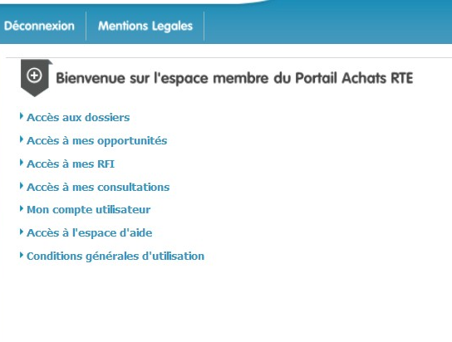
1- Accès à l’espace Fournisseur Rte
Page d’accueil
Vous retrouvez ici la liste des avis d’appels à la concurrence disponibles sur la page principale
Pour manifester votre intérêt sur un RFI suite à un avis ou pour répondre à une consultation sur invitations, vous pouvez accéder aux menus dédiés.
L’espace d’aide et la documentation à disposition sont disponibles depuis ce lien.

Slide 10
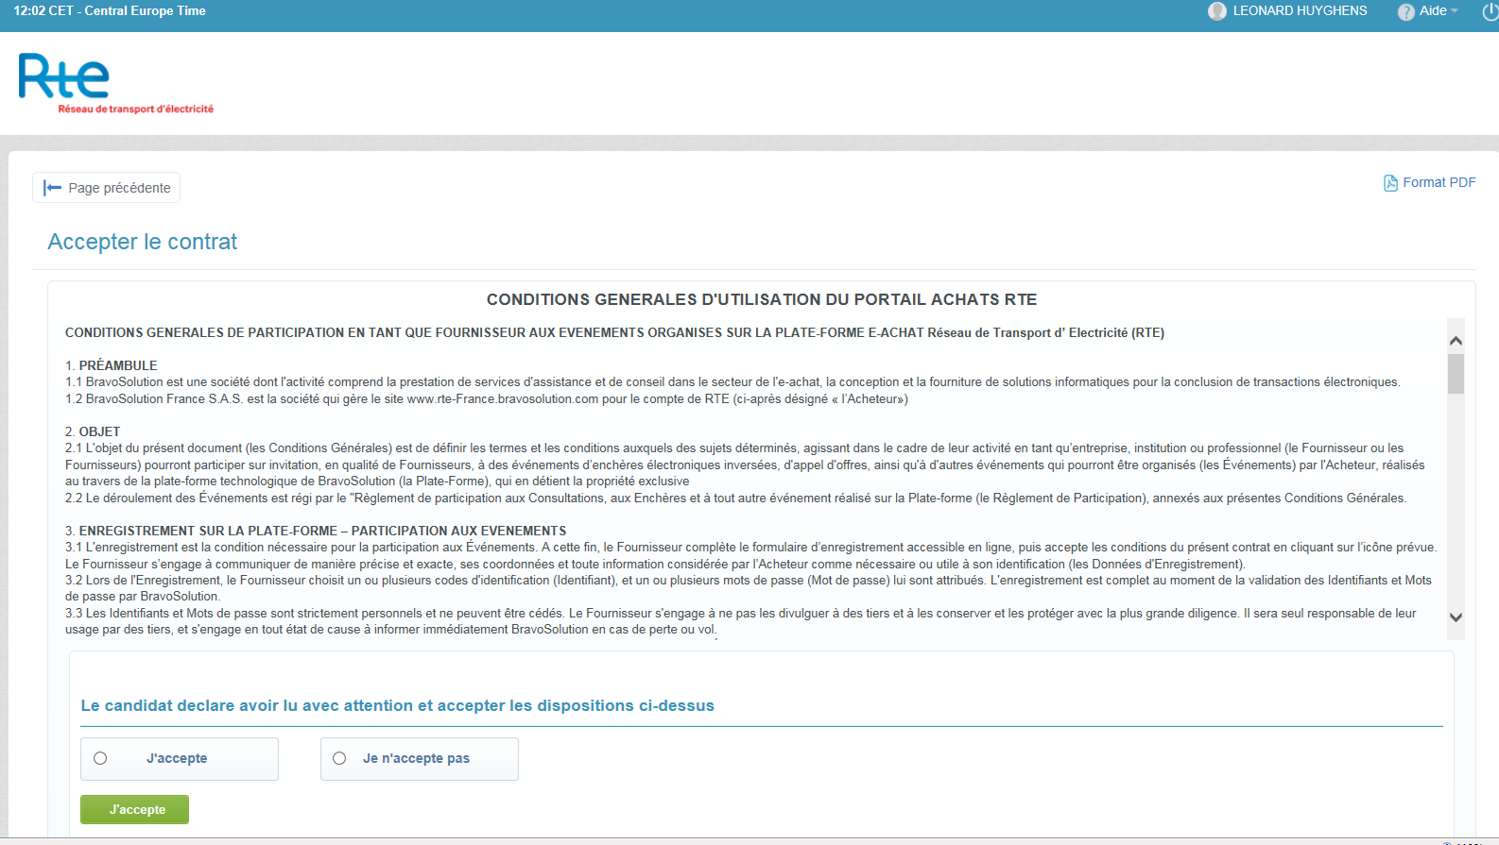
1 – Accès à l’espace fournisseurs RTE
Validation des conditions générales de l’utilisation de la plateforme e-achats
A la première connexion, vous devez lire et cocher « accepter les conditions générales d’utilisation »

Slide 11
2 - Manifester son intérêt pour un avis d’appel à concurrence

Slide 12
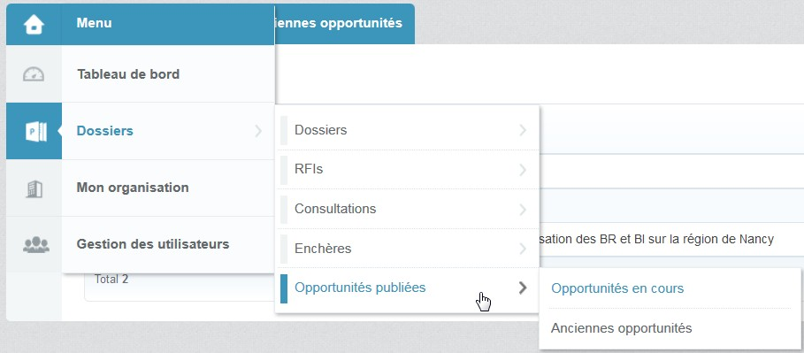
2- Manifester son intérêt pour un avis d’appel à la concurrence
Accéder aux opportunités
Depuis l’espace fournisseurs, via le menu « accès à mes opportunités »
Avant d’être connecté, depuis la page principale ➔ il faudra se connecter pour manifester son intérêt
Directement en ligne depuis la barre latérale de navigation : Dossier / Opportunités publiées

Slide 13
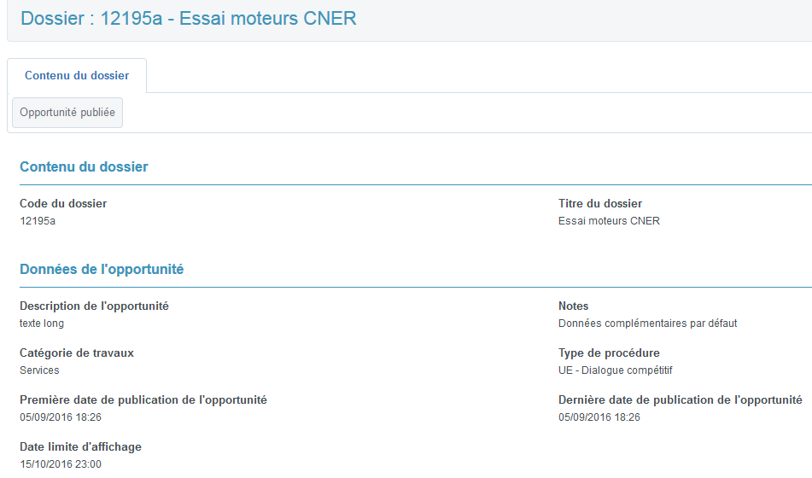
2- Manifester son intérêt pour un avis d’appel à la concurrence
Accéder au détail de l’opportunité (1/2)
Le contenu de l’avis est accessible directement en cliquant sur le titre du dossier, jusqu’à la date limite indiquée dans la colonne de droite.
Vous pouvez alors prendre connaissance du détail de l’avis fourni par l’acheteur :
Description
Date de publication
Type de procédure concernée
Notes éventuelles

Slide 14
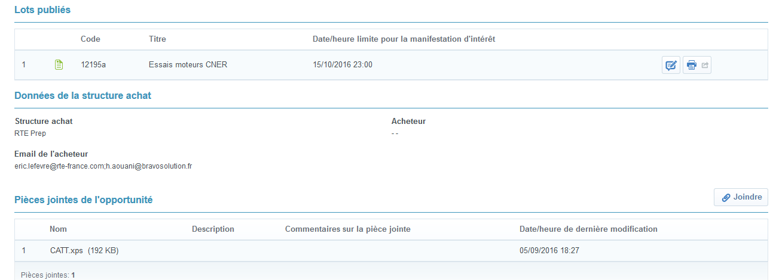
2- Manifester son intérêt pour un avis d’appel à la concurrence
Accéder au détail de l’opportunité (2/2)
2
1
Il est impératif de prendre connaissance des modalités de réponse attendue par l’acheteur en prenant connaissance des notes et en téléchargeant les pièces jointes disponibles (cliquer sur le nom de la pièce jointe).
Vous pouvez alors :
1. Soit contacter l’acheteur dont l’adresse mail sera indiquée dans « données de la structure achat »
2. Soit accéder à la RFI en cliquant sur l’icône dédiée

Slide 15
2- Manifester son intérêt pour un avis d’appel à la concurrence
Manifester son intérêt et répondre à la RFI
Quand vous accédez à la RFI vous ne pouvez pas encore consulter l’ensemble des éléments directement en ligne (questionnaires & pièces jointes).
Vous pouvez :
Télécharger le résumé via le bouton dédié
Manifester votre intérêt pour pouvoir accéder à la réponse en ligne
Dès lors que vous manifestez votre intérêt, vous êtes en mesure de répondre à la RFI comme à n’importe quelle autre invitation de RTE (cf section Consultations).
Vous serez également notifiés de tout message de l’acheteur ou modification effectuée sur cette RFI.

Slide 16
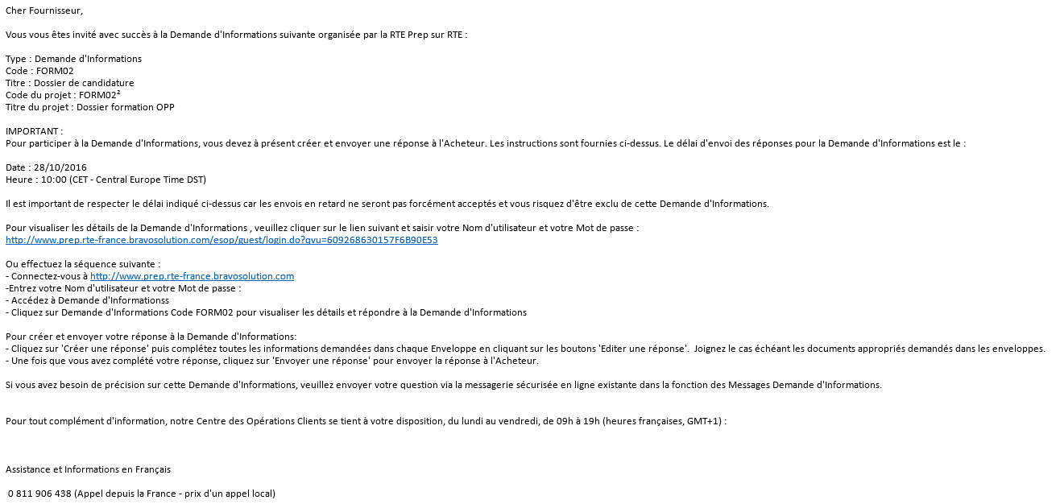
2- Manifester son intérêt pour un avis d’appel à la concurrence
Notification de participation
Dès lors que vous avez manifesté votre intérêt vous recevez une notification reprenant les modalités globales de réponse à la RFI, les liens directs pour y accéder et les modalités d’assistance à votre disposition.
Attention à bien respecter la date limite d’envoi des réponses pour pouvoir proposer votre candidatures.

Slide 17
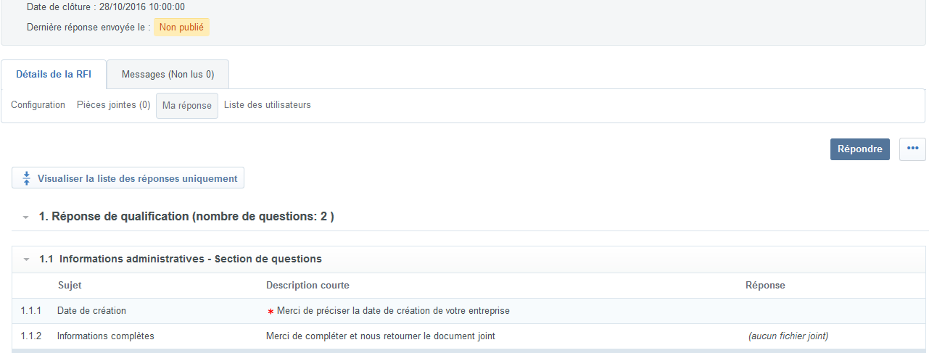
2- Manifester son intérêt pour un avis d’appel à la concurrence
Répondre à la RFI
1
2
Pour formaliser votre répondre il vous faut accéder à la section « Ma réponse » et cliquer sur « Répondre » pour accéder en mode édition au questionnaire.
Toutes les questions comprenant des astérisques rouges doivent OBLIGATOIREMENT être complétées pour pouvoir soumettre votre réponse.
Dans la mesure du possible il est recommandé de renseigner l’intégralité des champs.

Slide 18
2- Manifester son intérêt pour un avis d’appel à la concurrence
Publier sa réponse
1
2
Dans le bandeau d’en-tête de la RFI vous pouvez vérifier le statut de votre réponse. S’il est « non publié », il vous faut compléter a minima tous les champs obligatoires puis cliquer sur « publier réponse ».
Vous retrouverez ensuite la date de votre dernière réponse dans le bandeau gris ➔ votre réponse peut être modifiée jusqu’à la date limite de remise des réponses.

Slide 19
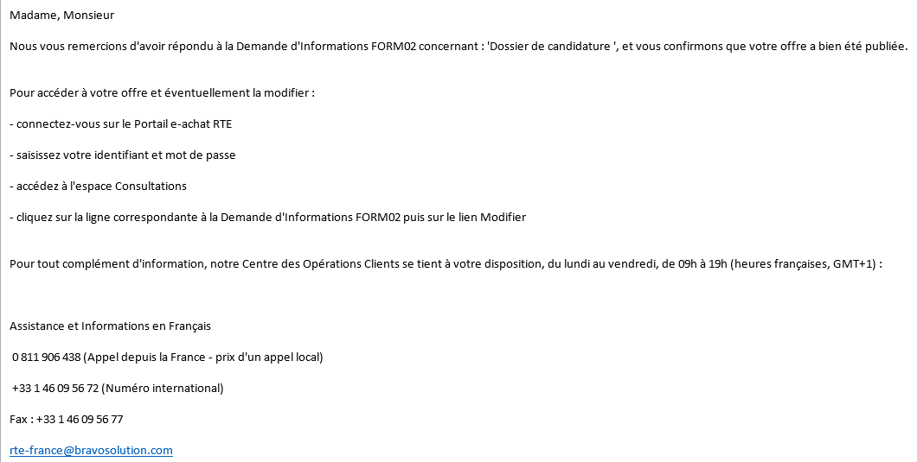
2- Manifester son intérêt pour un avis d’appel à la concurrence
Confirmation de la publication de réponse
Quand vous avez publié votre réponse, et si tous les éléments obligatoires étaient bien complétés, une pop-up vous annonce que votre réponse a bien été transmise à l’acheteur.
Vous recevez dans le même temps sur votre boîte mail une confirmation de la prise en compte de votre réponse.

Slide 20
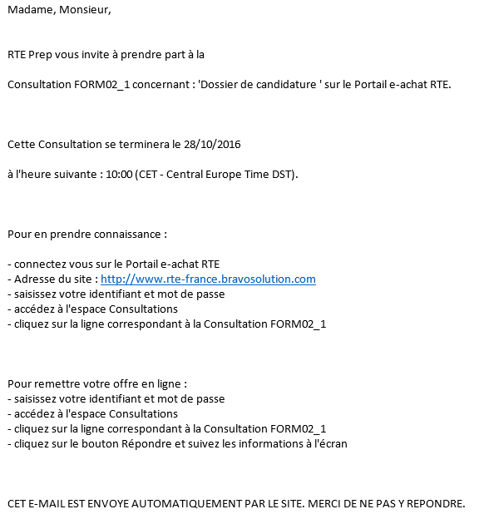
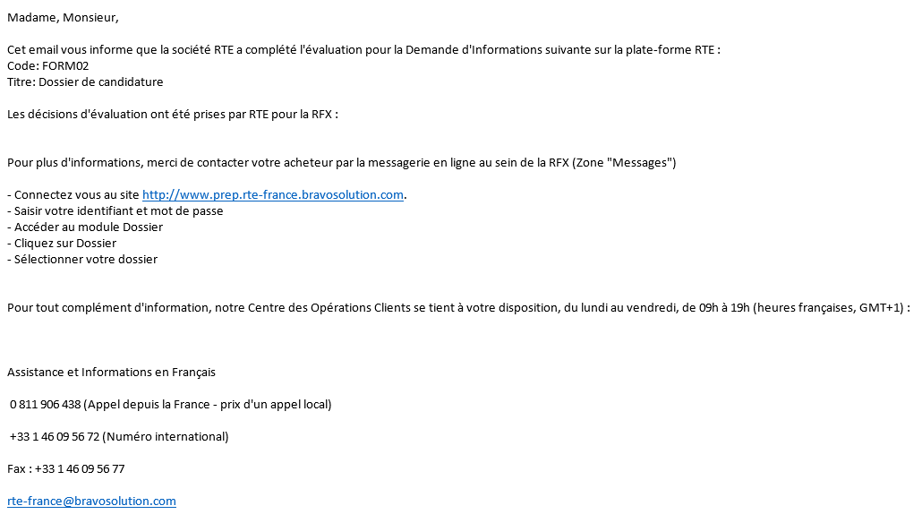
2- Manifester son intérêt pour un avis d’appel à la concurrence
Finalisation de la procédure de RFI
2
1
1. Vous recevrez un retour sur l’étape d’analyse de la RFI :
Soit grâce une notification automatique de la plateforme
Soit par un message direct de l’acheteur
2. Si vous êtes ensuite invité à une procédure de consultation, que ce soit suite à une RFI ou non, vous recevez une notification directement sur votre boîte mail avec un lien direct vers la plateforme

Slide 21
3 – Accès à la consultation

Slide 22
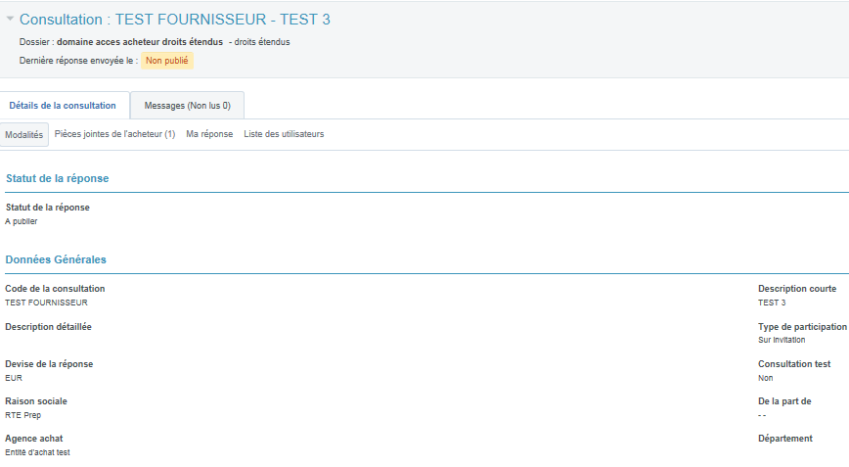
3 - Accès à la consultation
Modalités de la consultation
Informations d’ordre général sur la consultation

Slide 23
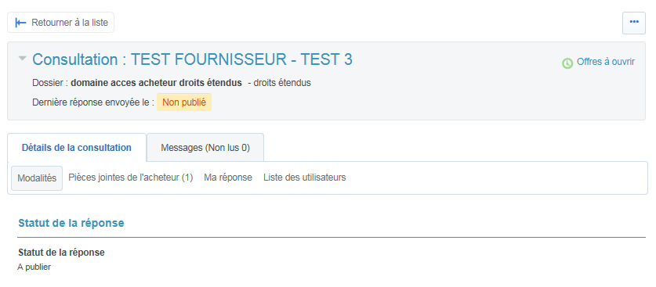
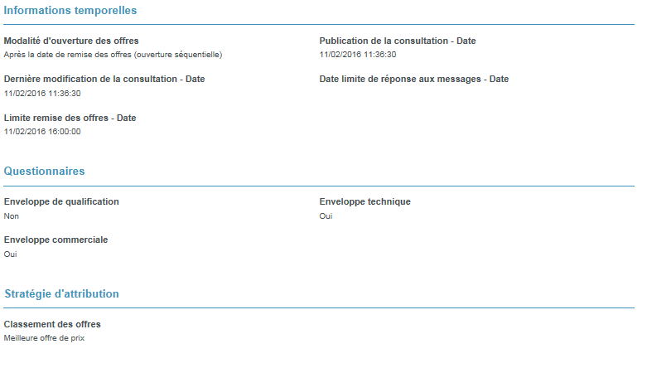
3 - Accès à la consultation
Modalités de la consultation (suite)
ATTENTION : Date limite de remise des offres
Types d’enveloppes activées à répondre

Slide 24
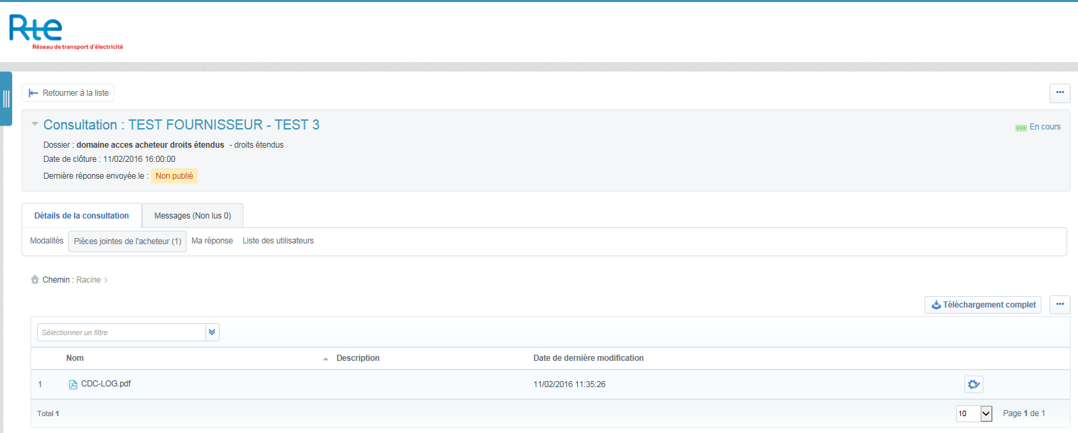
3 - Accès à la consultation
Espace Pièces jointes
Vous accédez également aux PJ du cahier des charges.

Slide 25
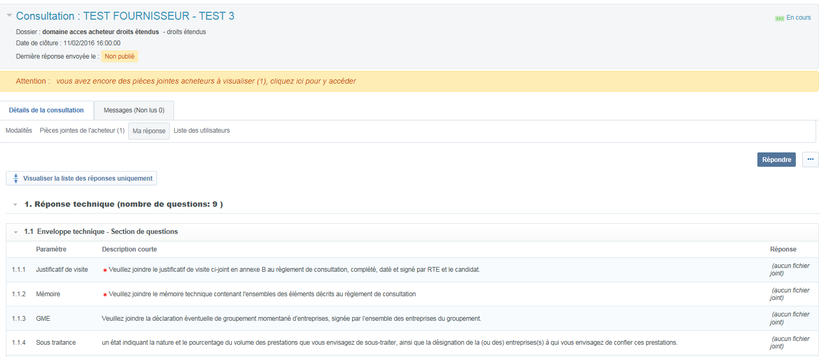
3 - Accès à la consultation
Espace « Ma réponse »
En fonction de la consultation, vous aurez à répondre sur un questionnaire prédéfini ou ajouter une pièce jointe.
Deux réponses sont attendues:
1- Technique
2- Commerciale ou Economique

Slide 26
3 - Accès à la consultation
Espace « Ma réponse »
Ne pas oublier de publier la réponse car elle ne sera pas transmise à Rte si elle n’est que validée;
Le statut est visible à tout moment ici !

Slide 27
4 – Ajout d’un utilisateur à la consultation

Slide 28
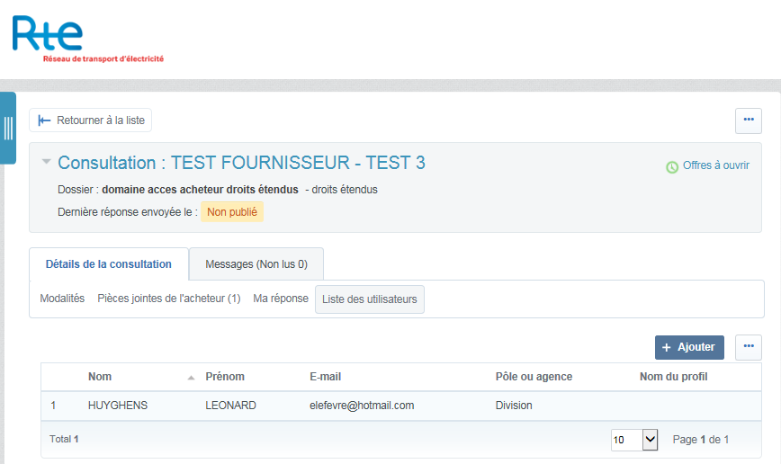
4 - Ajout d’un utilisateur à la consultation
Espace « Liste des utilisateurs »
Afin de pouvoir ajouter un utilisateur dans la consultation, il faut dans un premier temps l’ajouter à votre « espace utilisateurs » (Gestion des utilisateurs – cf. slide suivant)

Slide 29
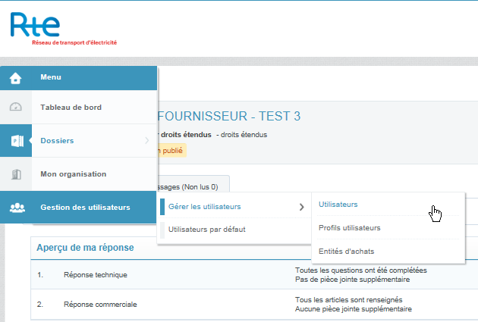
4 - Ajout d’un utilisateur à la consultation
Création d’un utilisateur

Slide 30
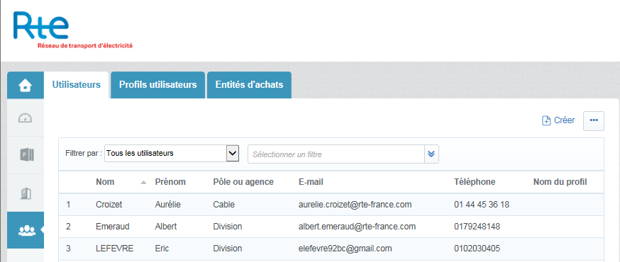
4 - Ajout d’un utilisateur à la consultation
Création d’un utilisateur
Créer un nouvel utilisateur dans votre « Espace utilisateurs » pour l’ajouter ou non à votre consultation.

Slide 31
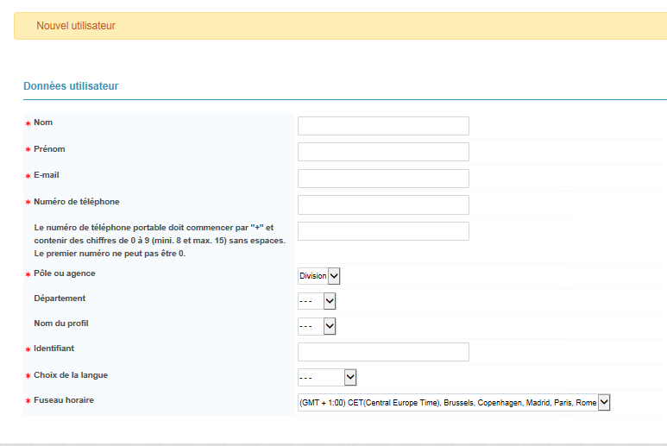
4 - Ajout d’un utilisateur à la consultation
Création d’un utilisateur
Renseigner les différents champs obligatoires.

Slide 32
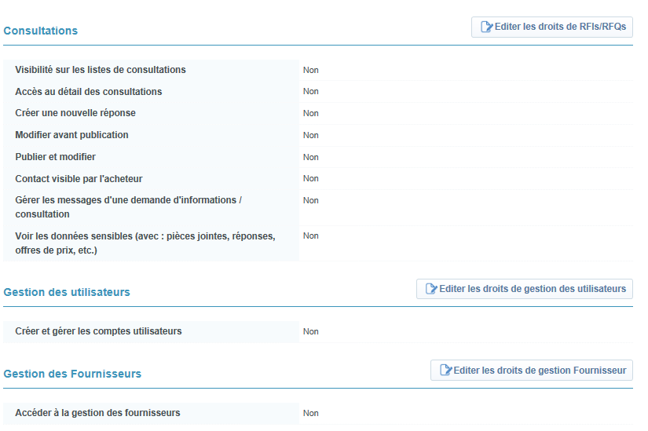
4 - Ajout d’un utilisateur à la consultation
Création d’un utilisateur
Il faut également paramétrer ses droits

Slide 33
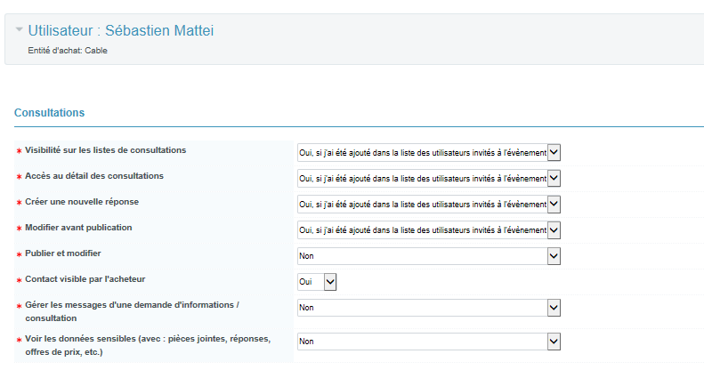
4 - Ajout d’un utilisateur à la consultation
Modification du profil d’un utilisateur
Paramétrage des droits de l’utilisateur sur la partie « Consultations »

Slide 34
5 – Accès à la messagerie

Slide 35
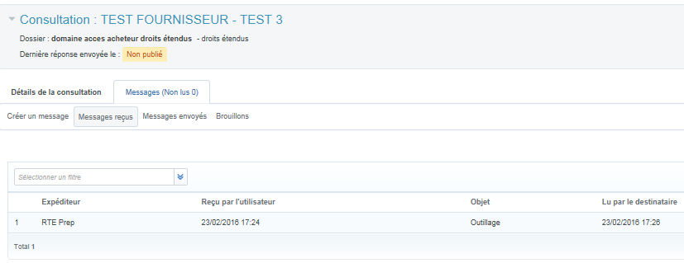
5 - Accès à la messagerie
Messagerie interne
Cette messagerie est propre à la consultation et permet d’échanger avec Rte.
Pour chaque message échangé, vous recevrez un mail d’alerte émanant de rte-france@bravosolution.fr vous indiquant qu’un nouveau message est disponible sur votre espace « messagerie » de la plateforme

Slide 36
6 - Aide

Slide 37
6 - Aide
Vidéo
http://www.screencast.com/t/9aPOBvaCQA.

